Slide 1


Slide 2

มาตรฐานบิตคอยน์
ไฮเปอร์บิตคอยน์ไนเซชัน
การขึ้นบิน
เปอร์เซ็นต์ส่วนแบ่งตลาด
ไซเฟอร์พังค์
นวัตกร
ผู้ใช้ที่เริ่มต้นเร็ว
กลุ่มคนส่วนใหญ่ในช่วงต้น
ผู้ติดตาม
ผู้มาสาย

Slide 3
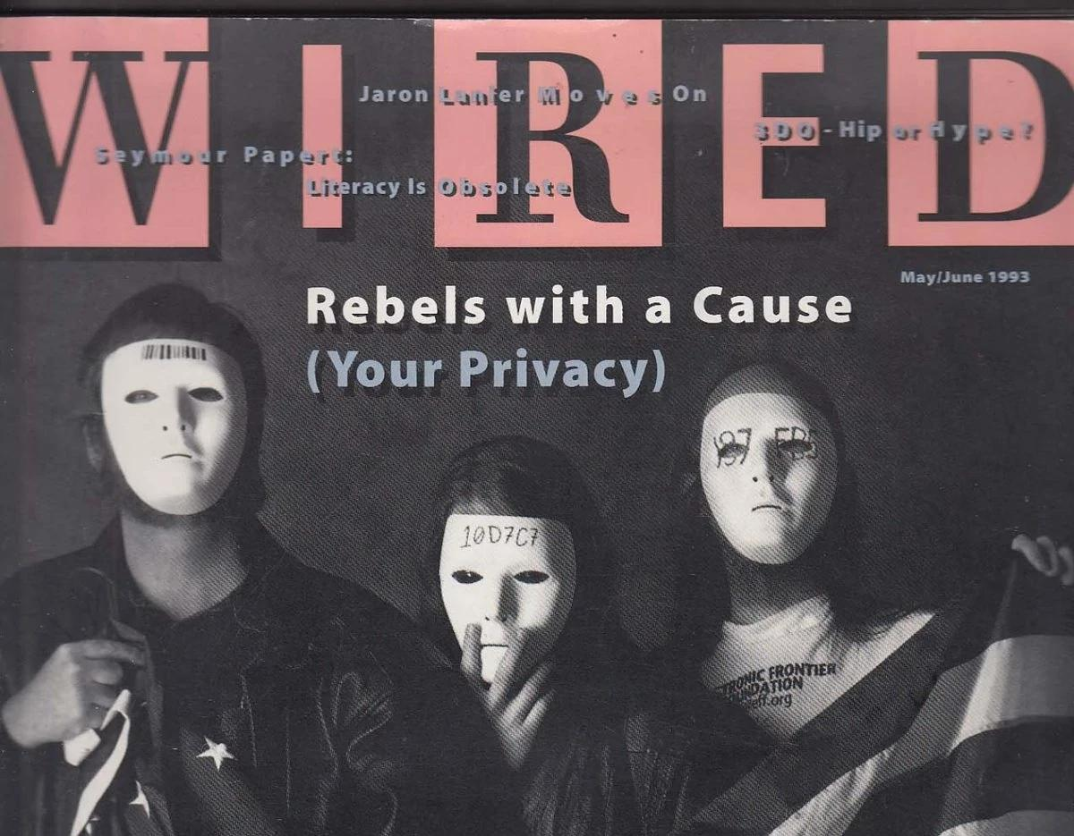
Wired Magazine. (1993, พฤษภาคม/มิถุนายน). ผู้ก่อการกับเหตุผล (ความเป็นส่วนตัวของคุณ). Wired, 1(4).

Slide 4

เมย์, ที. ซี. (1988). แถลงการณ์ของนักอนาธิปไตยคริปโต.
บาร์โลว์, เจ. พี. (1996). คำประกาศอิสรภาพของไซเบอร์สเปซ.
ฮิวจ์ส, อี. (1993). แถลงการณ์ของไซเฟอร์พังค์.

Slide 5

แหล่งที่มาของภาพ: cliffr2, Bitcoin และการเกิดขึ้นของ Cypherpunks (ข้อมูลเชิงกราฟิก).

Slide 6


Slide 7


Slide 8

ฉันต้องการซื้อแครอทของคุณด้วยทองคำ จากนั้นคุณสามารถเก็บทองคำไว้เป็นการเก็บมูลค่าสำหรับสินค้าที่จะมาถึงในอนาคตได้

Slide 9

ฉันหวังว่ามีใครสักคนต้องการแลกแครอทของฉันก่อนที่จะเน่าเสีย บางทีฉันอาจจะแลกมันเป็นทองคำซึ่งจะไม่เน่าเสีย!

Slide 10

ใครอยากได้แครอทดีๆ บ้าง? เพียง 1 เหรียญทองต่อแครอท!

Slide 11

ร้านค้าของค่า
สื่อกลางในการแลกเปลี่ยน
หน่วยบัญชี

Slide 12

การพิมพ์เงิน
อำนาจการซื้อ

Slide 13


Slide 14


Slide 15
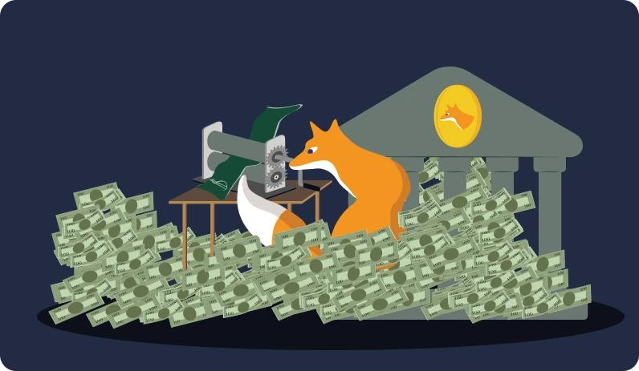

Slide 16


Slide 17


Slide 18

การสูญเสียความไว้วางใจ
การล่มสลายของสกุลเงิน
เงินเฟ้อที่สูงขึ้น
การฟื้นฟู

Slide 19

“เราหิว!”

Slide 20
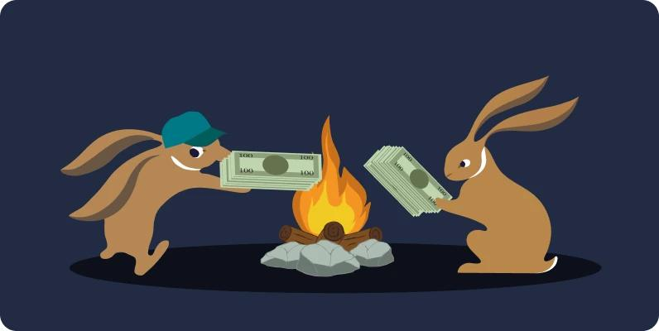

Slide 21


Slide 22

จำนวนบิตคอยน์ที่หมุนเวียนอยู่
การสร้างเงินต่อบล็อก
ปี
บิตคอยน์ (ล้าน)
บล็อก (พัน)

Slide 23


Slide 24

คนงานเหมืองเพิ่มเติม
บล็อกเพิ่มเติม
10 นาที/บล็อก อีกครั้ง
h(Bn) < diff
น้อยเวลา x บล็อก
บล็อกน้อยลง
ความยากมากขึ้น

Slide 25


Slide 26


Slide 27

ที่อยู่บิตคอยน์:

Slide 28


Slide 29

~10^-78

Slide 30
ความเสี่ยงสูงต่อการโจรกรรม
ETF
กระเป๋าเงิน/การแลกเปลี่ยนที่ดูแลรักษา
1 ใน 2 มัลติซิก
ซิงเกิลซิก
ความเสี่ยงต่ำต่อการโจรกรรม
ความเสี่ยงสูงต่อการโจรกรรม
3 จาก 5 มัลติซิก
2 จาก 2 มัลติซิก
2 จาก 3 มัลติซิก
ซิงเกิลซิกด้วยรหัสผ่าน
กระเป๋าเงิน Miniscript (พร้อมการล็อกเวลา)
ความเสี่ยงต่ำต่อการโจรกรรม

Slide 31


Slide 32


Slide 33


Slide 34


Slide 35
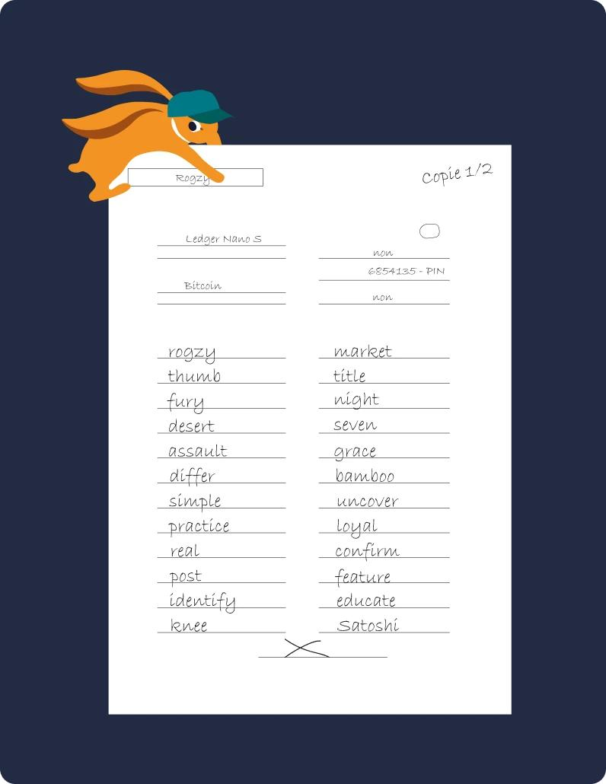

Slide 36


Slide 37


Slide 38

ฉันกำลังเตรียมแผนมรดกสำหรับหลาน ๆ ของฉัน!

Slide 39

Nakamoto, S. (2008, 31 ตุลาคม). "เอกสารเงินอิเล็กทรอนิกส์แบบ P2P ของบิตคอยน์," รายชื่อจดหมายเข้ารหัส.

Slide 40

นากาโมโตะ, เอส. (2008). บิตคอยน์: ระบบเงินสดอิเล็กทรอนิกส์แบบเพียร์ทูเพียร์

Slide 41

บล็อกเจนเนซิสของบิตคอยน์ (บล็อก 0) ขุดโดยซาโทชิ นากาโมโตะเมื่อวันที่ 3 มกราคม 2009. ดูเพิ่มเติมที่: https://www.blockchain.com/explorer/blocks/btc/0

Slide 42

The Times. (2009, 3 มกราคม). นายกรัฐมนตรีอยู่ในขอบเขตของการช่วยเหลือธนาคารครั้งที่สอง. The Times (ลอนดอน), หน้า 1.

Slide 43

Finney, H. [@halfin]. (2009, 11 มกราคม). การวิ่งบิตคอยน์ [ทวีต]. ทวิตเตอร์.
https://twitter.com/halfin/status/1110302988

Slide 44

Hanyecz, L. [ลาซโล]. (2010, 18 พฤษภาคม). พิซซ่าสำหรับบิตคอยน์? Bitcointalk.org.
https://bitcointalk.org/index.php?topic=137.0

Slide 45

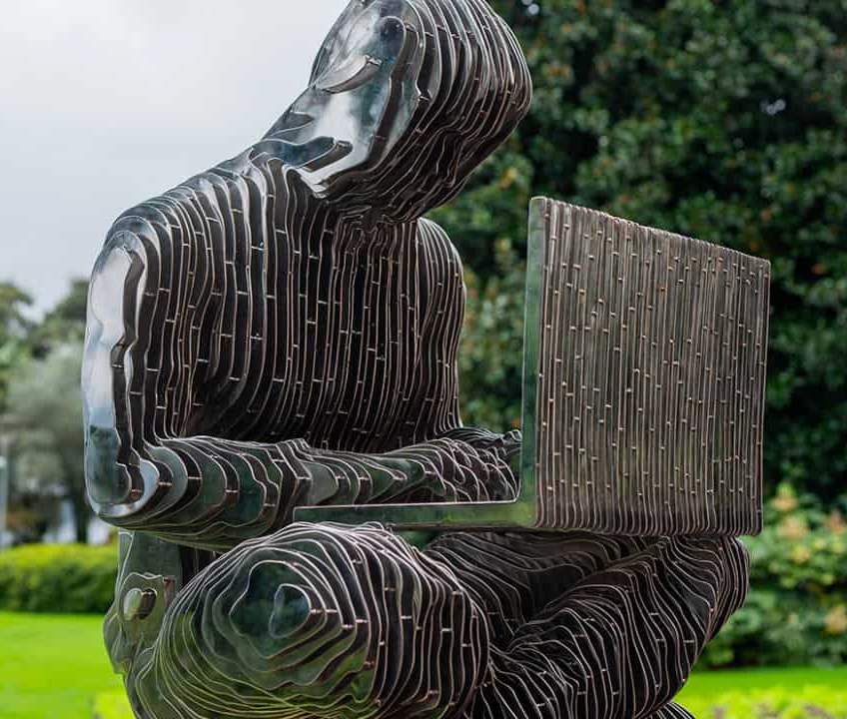
Gergely, R., & Gilly, T. (2021). รูปปั้นซาโทชิ นากาโมโตะ [รูปปั้น]. กราฟิซอฟท์พาร์ค, บูดาเปสต์, ฮังการี
« ซาโทชิ นากาโมโตะ » โดย วาเลนตินา พิโคซซี่ จาก Satoshigallery. ลูการ์โน, สวิตเซอร์แลนด์

Slide 46

ธุรกรรม:

Slide 47


Slide 48


Slide 49


Slide 50


Slide 51


Slide 52


Slide 53

ตัวอย่างต่าง ๆ ของโนดบิตคอยน์

Slide 54

การกระจายของโหนดบิตคอยน์ทั่วโลก

Slide 55


Slide 56
คนงานเหมืองเพิ่มเติม
บล็อกเพิ่มเติม
10 นาที/บล็อก อีกครั้ง
h(Bn) < diff
น้อยเวลา x บล็อก
บล็อกน้อยลง
ความยากมากขึ้น

Slide 57

เครื่องขุด Bitmain S9 โดย Bitman & โรงงานขุด

Slide 58

อัตราแฮชรวม (TH/s)
อัตราแฮชรวม
ราคาในตลาด (ดอลลาร์สหรัฐ)
แฮชเรต
ปี

Slide 59


Slide 60

10 นาที / 1 บล็อก
7 วัน / 1000 บล็อก
เวลา/บล็อก

Slide 61

ทรยศ
คนทรยศ
ทรยศ
ทรยศ
การโจมตีที่ประสานงานนำไปสู่ชัยชนะ
การโจมตีที่ไม่ประสานงานนำไปสู่ความพ่ายแพ้

Slide 62

เครื่องขุด S9 ที่แปลงเป็นเครื่องทำความร้อนในบ้าน โครงการ ‘Attakaï’ โดย DecouvreBitcoin

Slide 63
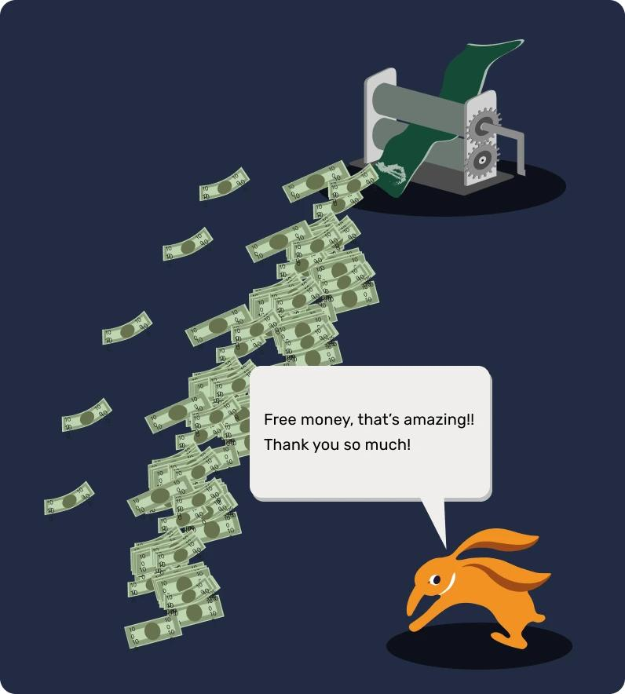
เงินฟรี นั่นยอดเยี่ยมมาก!! ขอบคุณมาก!

Slide 64

รอเดี๋ยว! คุณเอาเงินทั้งหมดนั้นมาจากไหน?
ช้าก่อน!

Slide 65

คุณล้อเล่นอยู่หรือเปล่า? นี่มันบ้าเกินไปแล้ว!

Slide 66


Slide 67

ศิลปะข้างถนนในปารีส

Slide 68


Slide 69


Slide 70

ดัชนีความผันผวนของบิตคอยน์ 60 วัน
ส่วนเบี่ยงเบนมาตรฐาน
ของผลตอบแทนรายวัน
ความผันผวนของ BTC/USD
ความผันผวนของทองคำ/USD
ความผันผวนของ EUR/USD
ปี

Slide 71


Slide 72

มันเป็นฟองสบู่。
มันเป็นฟองสบู่.
มันเป็นฟองอากาศ。
มันคือฟองสบู่。

Slide 73

BTCmap ผู้ค้า ที่รับ Bitcoin

Slide 74

การบริจาค
เศรษฐกิจหมุนเวียนใน BTC
พ่อค้าแม่ค้า
ผู้ประกอบการ
พนักงานประจำ

Slide 75


Slide 76


Slide 77


Slide 78
มาตรฐานบิตคอยน์
ไฮเปอร์บิตคอยน์ไนเซชัน
การบินขึ้น
ส่วนแบ่งการตลาดเปอร์เซ็นต์
ไซเฟอร์พังค์
นวัตกร
ผู้ใช้ที่เริ่มต้นเร็ว
กลุ่มคนส่วนใหญ่ในช่วงต้น
ผู้ติดตาม
ผู้มาสาย

Slide 80

TCP
IP
FTP
โปรโตคอลควบคุมการส่งข้อมูล
โปรโตคอลอินเทอร์เน็ต
โปรโตคอลการถ่ายโอนไฟล์
SMTP
HTTP
UDP
โปรโตคอลการส่งอีเมล
เว็บเบราว์เซอร์ โปรโตคอล
โปรโตคอลยูเซอร์ดาตาแกรม
DNS
TLS/SSL
BTC
ระบบชื่อโดเมน
การรักษาความปลอดภัยแบบเข้ารหัส
เงิน โปรโตคอล

Slide 81

การแลกเปลี่ยนช่องของอลิซและบ็อบ
ช่อง LN
เปิดตัว
ช่อง LN การปิดตัว

Slide 82

การกระจายอำนาจ
ความปลอดภัย
ความสามารถในการขยายตัว

Slide 83

การกระโดดของเส้นทาง
โหนดการส่งข้อมูล

Slide 84

สถานะช่องเมื่อเปิด
สถานะช่องที่ปิดการใช้งาน

Slide 85


Slide 86

เกม
เข้า: 500 ซัตส์

Slide 87

การให้คำปรึกษา
พรีเมียม
คำถาม!

Slide 88

Lightning Network ยังช่วยให้เราทำหลายสิ่งจากระยะไกลได้อีกด้วย
ส่งข้อความมาหาฉันสำหรับ 1 ซาต. ห้ามส่งสแปมอีก!

